Slide 1
Campus Virtual UB
Activitat TASCA

Slide 2

Per a què serveix?
Tasca és una eina que serveix per recollir els treballs de l’alumnat d’un curs. El professorat planteja els enunciats i l’estudiant hi treballa i, finalment, envia una solució mitjançant el Moodle.
El mòdul permet a l’estudiant carregar documents en pràcticament qualsevol format electrònic.
Els documents queden emmagatzemats i després es poden avaluar i afegir-hi una retroacció o comentari, que arriba a l’estudiant en forma de correu electrònic.
La solució d’una tasca no ha de consistir necessàriament
a carregar fitxers a la plataforma; hi ha tasques en què
l’estudiant ha d’escriure directament la solució en una
caixa de text del Moodle.
Exemples d’ús
Treballs, lliurament d’exercicis, memòries de pràctiques, etc.

Slide 3
1. Des de la pàgina principal del curs, cal clicar a Activa edició.
2. En el tema en què es vulgui afegir la tasca, es clica a Afegeix una activitat o un recurs i se selecciona Tasca.
3. Es clica a Afegeix
Com es crea?

Slide 4
Paràmetres generals
Disponibilitat
Tipus de tramesa
Tipus de retroacció
Es configuren els paràmetres que hi ha en els apartats següents:
Paràmetres de la tramesa
Paràmetres de la tramesa en grup
Notificacions
Qualificació
Altres paràmetres

Slide 5
Paràmetres generals
Nom.
Descripció, en què es planteja l’enunciat. Es poden afegir fitxers addicionals fent servir el selector de fitxers o arrossegant-los fins a la finestra.

Slide 6
Disponibilitat
Permet configurar la data a partir de la qual es pot enviar la resposta, la data límit d’entrega (que és la que es mostra a l’estudiant) i la data límit per a trameses amb retard.
Permet trameses des de | Dia en què l’alumnat pot començar a enviar els treballs.
Data de venciment | Dia límit per a l’entrega que veu l’alumnat. Aquesta data és a títol informatiu.
Data límit | Data real fins a la qual es poden fer enviaments. Si aquesta opció no està activada, l’alumnat pot fer els lliuraments en qualsevol moment. Els treballs lliurats entre la data de venciment, si s’ha habilitat, i la data límit es consideren lliuraments endarrerits i el professorat els veu en vermell.
Si se selecciona Mostra sempre la descripció, l’enunciat es veu sempre que l’activitat sigui visible per als estudiants. Si no se selecciona, l’enunciat es manté ocult fins al dia en què es poden fer trameses, encara que la tasca sigui visible per a l’estudiant.

Slide 7
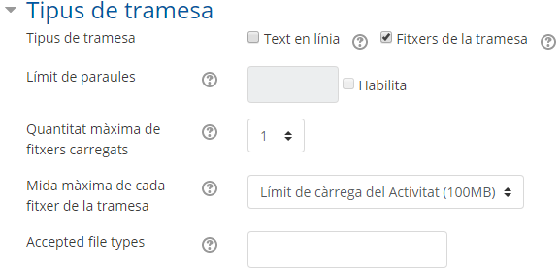
Si s’habilita Text en línia, l’estudiant pot escriure la tramesa directament en un quadre de text.
Si s’habilita Fitxers de la tramesa, l’estudiant ha de carregar fitxers.
Es pot limitar el nombre de paraules de la tramesa.
Quantitat màxima de fitxers carregats, si l’entrega de fitxers està habilitada, permet limitar el nombre de fitxers per tramesa.
Amb Mida màxima de cada fitxer de la tramesa es controla la mida dels fitxers que es carreguen
Amb Tipus de fitxers admesos es pot especificar quins fitxers pot carregar l’estudiant. Cal especificar-ne l’extensió i, si hi ha més d’un format, s’han de separar amb punt i coma (;).

Slide 8
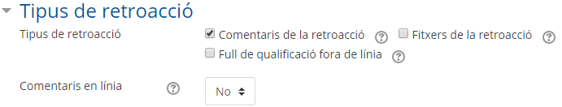
Tipus de retroacció
L’opció Comentaris de la retroacció permet fer comentaris personalitzats a les trameses de l’alumnat.
Si s’ha activat Fitxers de la retroacció, es pot carregar un fitxer com a correcció en avaluar la tasca.
Amb l’activació de Full de qualificació fora de línia es pot carregar i descarregar un full de càlcul per gestionar les notes.
En activar Comentaris en línia, si el contingut de la tramesa és de text en línia, quan es qualifica una tasca la retroacció es mostra en el camp de comentaris i així la correcció és més senzilla, ja que s’hi pot escriure d’un color diferent o editar directament el text original.
Tipus de retroacció

Slide 9

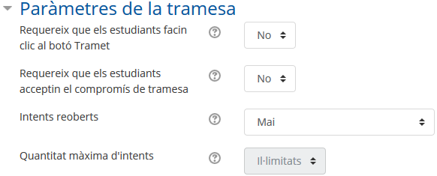
Paràmetres de la tramesa
Si s’activa Requereix que els estudiants facin clic al botó Tramet, l’estudiant ha de confirmar la tramesa com a definitiva, de manera que pot carregar fitxers com a esborranys i fer-hi tot tipus de canvis fins que es decideixi a fer la tramesa final.
Si s’activa Requereix que els estudiants acceptin el compromís de tramesa, l’estudiant ha d’assegurar que la tramesa que fa és seva, llevat de la bibliografia a la qual faci referència.
Segons l’opció que es triï a Intents reoberts, es dona a l’alumnat diverses possibilitats:
  Impossibilitat de fer reenviaments.
  Possibilitat de permetre el reenviament de manera manual.
  Reenviament automàtic fins que s’arribi a la qualificació per aprovar. Aquest valor s’estableix a l’opció Qualificació per aprovar, a la secció dels paràmetres de la tasca.
Quantitat màxima d’intents indica quantes vegades es pot reenviar la tasca.

Slide 10
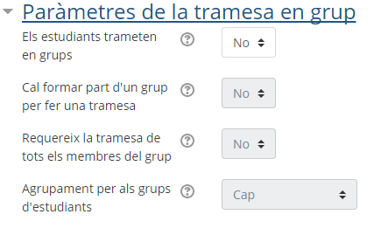
Cal formar part d’un grup per fer una tramesa impedeix que els alumnes que no pertanyen a cap grup puguin fer una tramesa.
Requereix la tramesa de tots els membres del grup determina la necessitat que cada membre confirmi l’enviament.
Els estudiants trameten en grups permet l’entrega conjunta d’una tasca, la qual és compartida, visible i editable per a tots els membres del grup.
Amb Agrupament per als grups d’estudiants es poden formar els equips d’alumnes. Si no s’especifica agrupament, es fa servir la configuració de grups predeterminada.

Slide 11
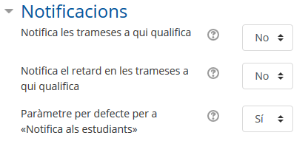
Notificacions
Notifica les trameses a qui qualifica permet rebre un avís cada cop que s’envia una tasca.
Notifica el retard en les trameses a qui qualifica permet rebre un avís cada cop que s’envia una tasca fora de les dates establertes.
Paràmetre per defecte per a «Notifica als estudiants» permet habilitar l’enviament d’un avís a l’estudiant en qualificar-ne les tasques.

Slide 12
Qualificació
A Qualificació es pot triar el tipus de qualificació que es vol fer servir per a l’activitat. En triar Escala, a continuació es pot seleccionar el tipus d’escala usada d’una llista desplegable (per a la gestió de les escales, vegeu l’apartat 2.4, «Gestió de qualificacions»). Si se selecciona Puntuació, es pot triar la puntuació màxima de l’activitat a l’opció corresponent. Si se selecciona Cap com a tipus de qualificació, l’activitat no es té en compte en la qualificació del curs.
Mètode de qualificació permet triar el mètode de qualificació.
  Qualificació senzilla. Qualificació numèrica tradicional o amb una escala textual.
  Guia de qualificació. Es compon d’un conjunt de criteris, avaluables sobre una puntuació màxima.
  Rúbrica. Es compon d’un conjunt de criteris, cadascun amb diversos nivells. La qualificació es calcula segons la puntuació assignada als nivells seleccionats.

Slide 13
Amb Categoria de qualificació es controla la categoria en què s’ubiquen les qualificacions al llibre de qualificacions.
A Qualificació per aprovar es pot establir la nota a partir de la qual l’activitat es considera superada.
Amb Qualificació a cegues es pot ocultar la identitat dels estudiants als avaluadors.
Un cop configurada i iniciada la qualificació, aquesta opció es bloqueja i no es pot canviar.
Es pot controlar l’estat de cada enviament i la notificació de la qualificació activant Utilitza el flux d’avaluació.
Es pot triar un avaluador concret per a cada entrega de la tasca activant Utilitza l’assignació d’avaluadors.

Slide 14
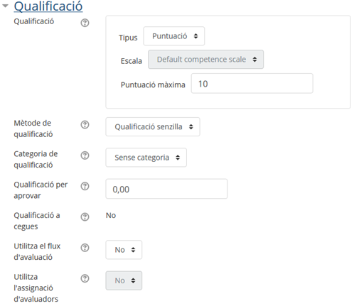
Configuració de la qualificació

Slide 15
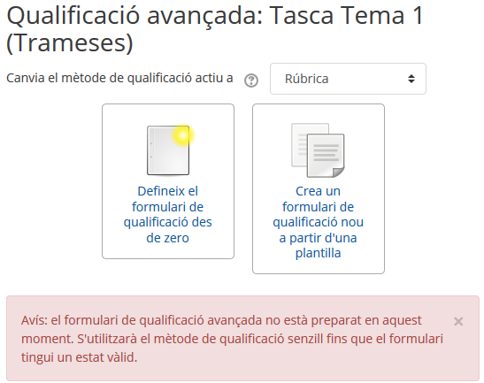
Si se selecciona Qualificació per rúbriques, apareix una nova pantalla que permet canviar el mètode de qualificació a la qualificació numèrica tradicional, a guia de qualificació, o definir i editar la rúbrica de la tasca.

Slide 16
Si no hi ha cap rúbrica definida, apareixen dues opcions:
Defineix el formulari de qualificació des de zero. Es crea una rúbrica (formulari de qualificació) en blanc i es defineix des de zero.
Crea un formulari de qualificació nou a partir d’una plantilla. Permet tornar a utilitzar una rúbrica definida prèviament. Es pot copiar qualsevol de les rúbriques que s’han definit en altres tasques.
Es crea una nova còpia de la rúbrica per a cada tasca que la faci servir; així, un canvi en la definició de la rúbrica en una tasca no afecta altres tasques on s’utilitzi la mateixa rúbrica.

Slide 17
Si es crea una rúbrica des de zero, apareix una pantalla nova per detallar-ne el nom, una descripció breu i els diferents paràmetres que es qualifiquen i el valor de cadascun:
L’opció Afegeix criteri permet definir nous criteris de qualificació; per exemple: estructura del treball, qualitat del contingut, comprensió del tema tractat, presentació, temàtica, etc.
Per defecte, cada criteri de qualificació té tres nivells. Els nivells reflecteixen en quina proporció s’ha acomplert i la puntuació que s’atorga a aquest criteri. Es poden afegir tants nivells com es vulgui amb l’opció Afegeix nivell.

Slide 18
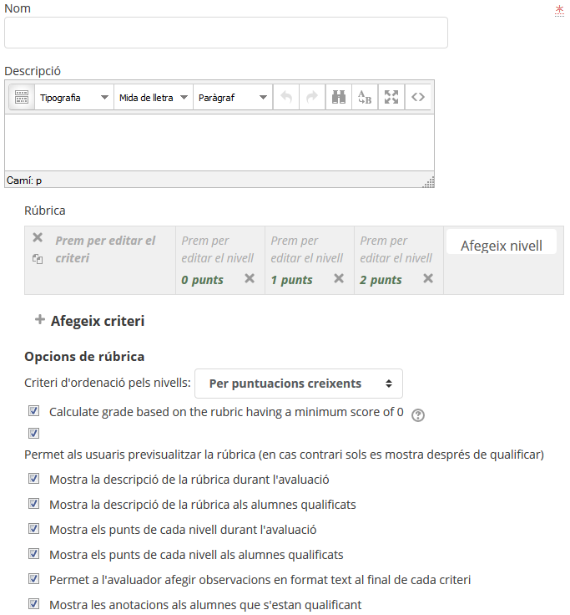
Formulari de creació d’una rúbrica:

Slide 19
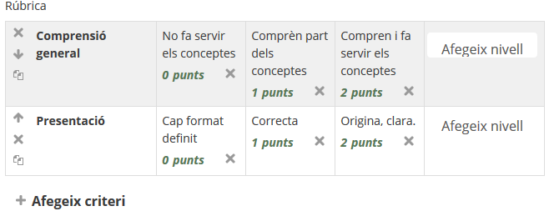
Per editar un criteri o un nivell, només cal clicar al quadre corresponent.

Slide 20
A Rúbrica es poden configurar una sèrie d’opcions, com ara l’ordre dels nivells, si els punts de cada nivell s’han de mostrar durant l’avaluació o si els punts de cada nivell es mostren a l’estudiant, si es permet afegir comentaris per a cada criteri durant l’avaluació o si aquests comentaris són visibles.
A l’hora de desar la rúbrica hi ha dues opcions:
Desa com a esborrany. La rúbrica es desa però, com que és un esborrany, no es pot fer sevir per avaluar.
Desa la rúbrica i fes-la efectiva. La rúbrica es desa i es pot usar en l’avaluació.

Slide 21
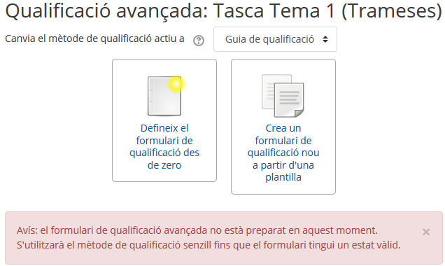
Si se selecciona Qualificació per guia de qualificació, apareix una pantalla que permet canviar el mètode de qualificació a la qualificació numèrica tradicional o a rúbrica, o definir i editar la guia de qualificació de la tasca.

Slide 22
Si no hi ha cap guia de qualificació definida, apareixen dues opcions:
Defineix el formulari de qualificació des de zero. Es crea una guia de qualificació (formulari de qualificació) en blanc i es defineix des de zero.
Crea un formulari de qualificació a partir d’una plantilla. Permet tornar a utilitzar una guia de qualificació prèviament definida. Es pot copiar qualsevol de les guies que hàgiu definit en altres tasques.
Es crea una nova còpia de la guia de qualificació per a cada tasca que la fa servir; així, un canvi en la definició de la guia en una tasca no afecta les altres tasques que utilitzen la mateixa guia de qualificació prèviament definida. Es pot copiar qualsevol de les guies que s’han definit en altres tasques.

Slide 23
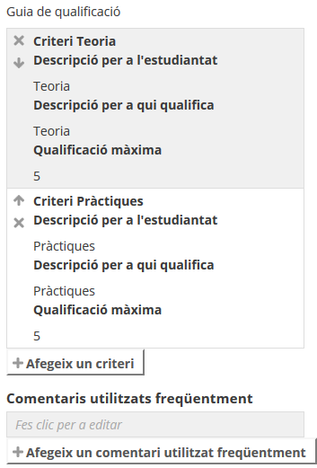
Si es crea una guia de qualificació des de zero, apareix una pantalla nova per detallar-ne el nom, una descripció breu i els diferents paràmetres que es qualifiquen i el valor de cadascun.
Creació d’una guia de qualificació

Slide 24
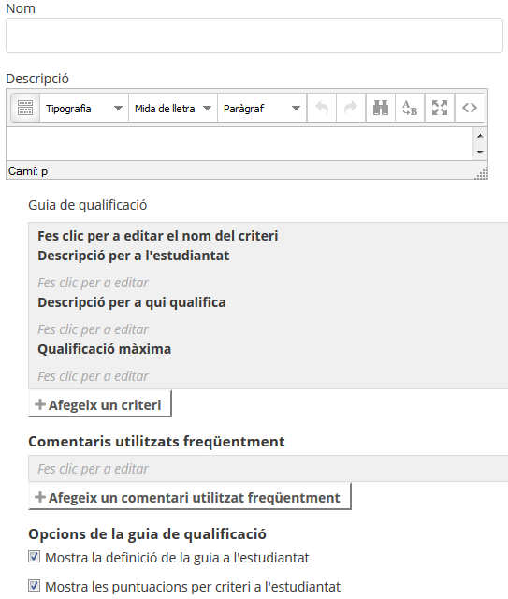
Afegeix criteri permet definir nous criteris de qualificació; per exemple:
  Estructura del treball, qualitat del contingut, comprensió del tema tractat, presentació, temàtica, etc.

Slide 25
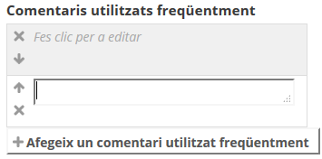
Amb Afegeix un comentari utilitzat freqüentment es pot incorporar un comentari freqüent clicant al quadre corresponent.

Slide 26
A la guia de qualificació també es pot mostrar als estudiants la definició de la guia durant l’avaluació o les puntuacions per criteri.
A l’hora de desar la nova guia de qualificació hi ha dues opcions:
Desa com a esborrany. Es desa però, com que és un esborrany, no es pot utilitzar per avaluar.
Desa la guia de qualificació i fes-la efectiva. Es desa i es pot usar en l’avaluació.

Slide 27
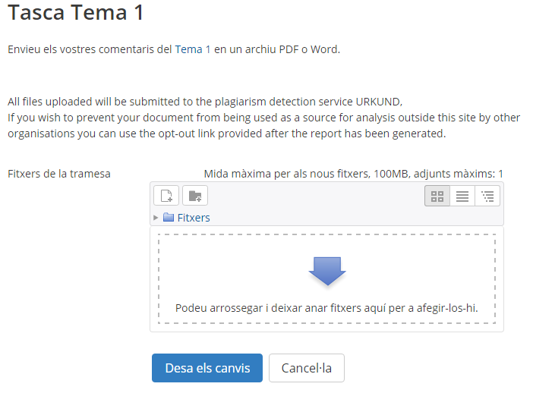
Com funciona?
Un cop configurada la tasca, l’estudiant en pot llegir l’enunciat i enviar el treball. Depenent de la configuració de la tasca, s’ha d’escriure un text directament al Moodle o bé s’han de carregar fitxers.
Vista de la tramesa que té l’estudiant

Slide 28
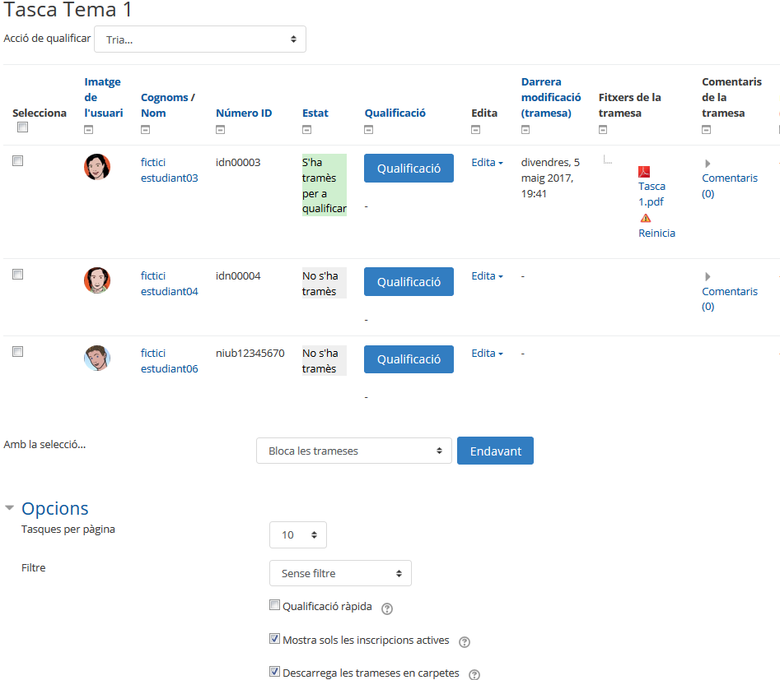
Seguiment de l'activitat
Des de l’enllaç de la tasca a la pàgina principal del curs s’accedeix al resum de la tasca i l’enllaç Visualitza/Qualifica totes les trameses permet accedir als diferents treballs enviats per l’alumnat des d’on es poden baixar, revisar o avaluar.

Slide 29
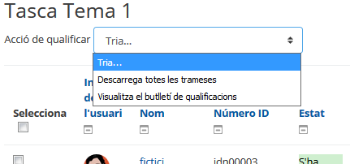
A la part superior de la pantalla hi ha el desplegable Acció de qualificar amb les opcions següents:
Descarrega totes les trameses, per obtenir tots els fitxers lliurats en un fitxer comprimit.
Visualitza el llibre de qualificacions, per accedir a les qualificacions del curs.
En cas d’haver-ho configurat prèviament a la tasca, apareixen tres opcions més:
Puja el full de qualificacions. Permet carregar qualificacions mitjançant un fitxer.
Descarrega el full de qualificacions. Proporciona un full de càlcul amb les qualificacions obtingudes per cada estudiant.
Puja múltiples arxius de retroacció. Permet carregar més d’un fitxer d’un sol cop.
Desplegable amb accions sobre les qualificacions

Slide 30
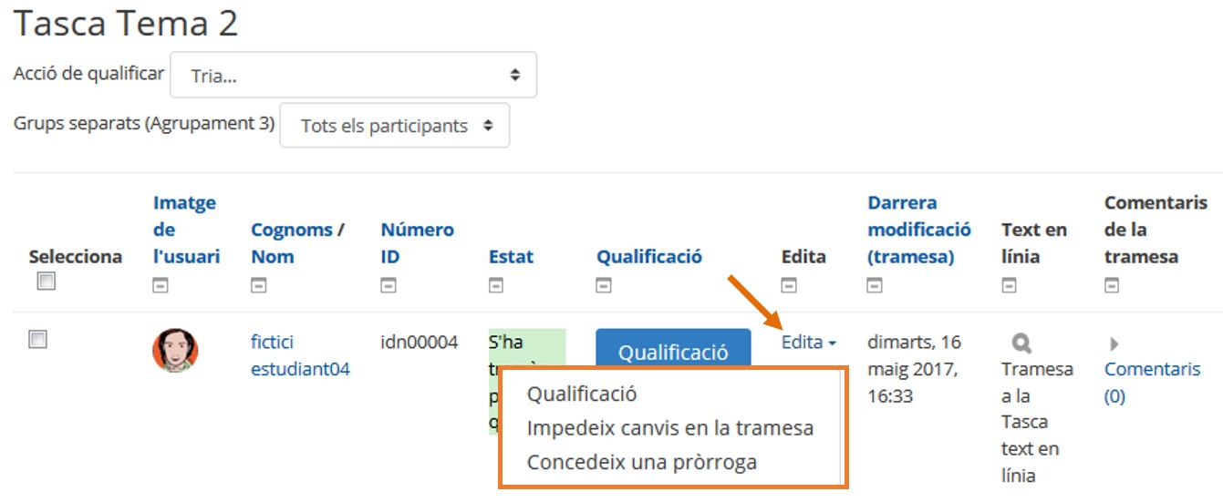
Al cos principal de la pantalla, al costat de la columna Qualificació hi ha la columna Edita, que permet:
Actualitzar la qualificació assignada a un estudiant.
Fer canvis en la tramesa o impedir que es facin canvis en la tramesa, intercanviant entre l’esborrany i l’enviament definitiu.
A Concedeix una pròrroga el professorat pot concedir una pròrroga a un estudiant concret en el lliurament de la tasca.
Desplegable Edita a la pàgina de les trameses

Slide 31
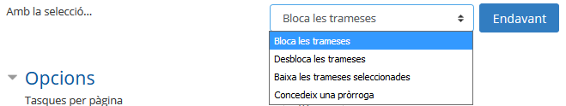
Sota el cos principal de la pantalla en què consten els noms dels estudiants i els seus lliuraments, hi ha un nou desplegable amb el qual, després d’haver marcat els lliuraments sobre els quals es vol actuar, el professorat pot executar l’opció triada.
Desplegable Amb la selecció…

Slide 32
A la part inferior de la pantalla es presenten diverses opcions:
Tasques per pàgina. Permet definir el nombre d’alumnes que apareixen a la pàgina.
Filtre. Permet seleccionar les tasques segons l’estat.
Qualificació ràpida. Permet qualificar les tasques en aquesta mateixa pàgina.
Mostra sols les inscripcions actives. Mostra únicament els alumnes amb inscripció vigent al curs.
Descarrega les trameses en carpetes. Permet la descàrrega agrupada en carpetes de trameses formades per més d’un fitxer.
Per qualificar les tasques hi ha dues opcions:
Utilitzar les caselles de la columna Qualificació, si s’ha habilitat la qualificació ràpida (aquest mètode no està disponible si s’ha seleccionat la qualificació mitjançant rúbriques o guia de qualificació).
Clicar al botó Qualificació que apareix a la columna de qualificació i que dona accés a la pantalla de qualificació.

Slide 33
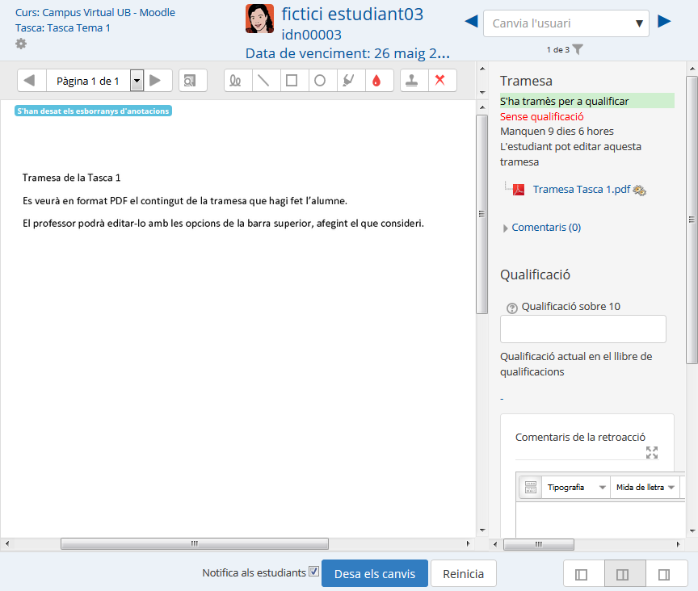
A la pantalla que apareix per defecte:
A la banda dreta, el Moodle genera la visualització en format PDF de la tramesa de l’estudiant (si ha enviat un PDF), amb una barra d’edició per corregir-ne el contingut.
A la banda esquerra, apareixen les opcions de l’estat de la tramesa, el fitxer adjunt, comentaris de l’estudiant, les caixes per especificar la qualificació i comentaris de retroacció.
Visualització generada pel Moodle de la tramesa en PDF
i opcions de qualificació simple

Slide 34
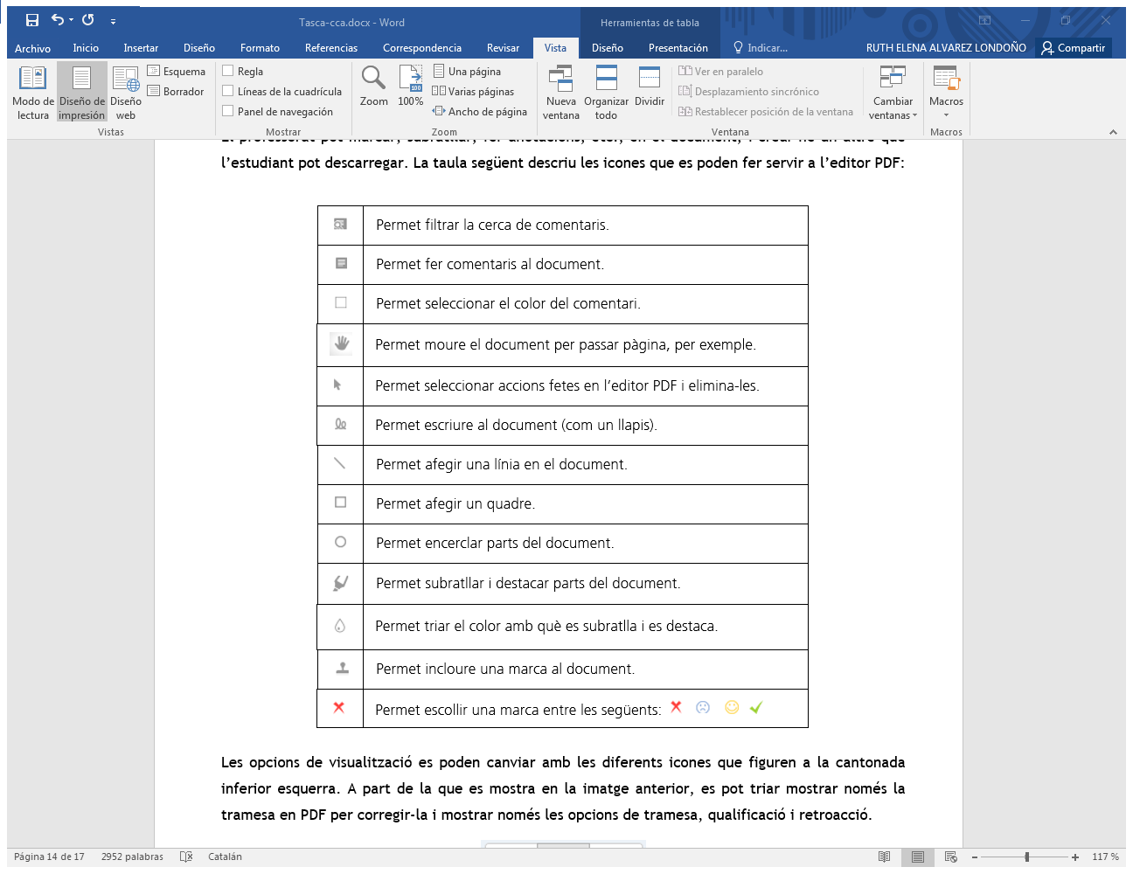

El professorat pot marcar, subratllar, fer anotacions, etc., en el document, i crear-ne un altre que l’estudiant pot descarregar. La taula següent descriu les icones que es poden fer servir a l’editor PDF:
Les opcions de visualització es poden canviar amb les diferents icones que figuren a la cantonada inferior esquerra. A part de la que es mostra en la imatge anterior, es pot triar mostrar només la tramesa en PDF per corregir-la i mostrar només les opcions de tramesa, qualificació i retroacció.
Opcions de visualització de tramesa i qualificació

Slide 35
Depenent del mètode de qualificació configurat en crear la tasca, apareixen diferents opcions per qualificar:
Si a Mètode de qualificació se selecciona Qualificació senzilla (imatge anterior),
el professorat ha de donar una qualificació numèrica o d’escala, pot seleccionar l’estat i l’avaluador de la tasca, disposa d’un editor de text en línia per posar un comentari a l’estudiant, permet carregar fitxers de retroacció i notificar a l’estudiant que se l’ha avaluat.
  A la part superior d’aquesta finestra hi ha la informació de l’estudiant, l’estat de la tramesa, data en què es va fer el lliurament, en vermell si manca la qualificació, la data també en vermell si el lliurament és posterior a la data límit, i els fitxers que ha carregat.
  A la part intermèdia de la finestra s’estableix la nota obtinguda a la tasca i, a la part inferior, amb l’editor de text es pot escriure un comentari com a correcció a l’estudiant.

Slide 36
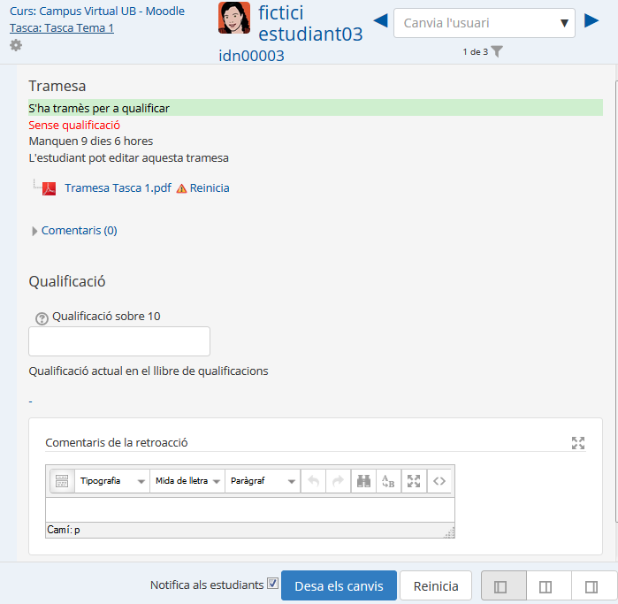
Qualificació d’una tasca (enviament de fitxer) amb qualificació simple (vista sense PDF)

Slide 37
Per acabar, cal clicar al botó Desa els canvis.
Si a Mètode de qualificació se selecciona Rúbrica, a la part superior de la pantalla apareix l’enviament de l’estudiant a la tasca. A Qualificació apareix la rúbrica de qualificació amb els diferents criteris d’avaluació i els nivells.

Slide 38
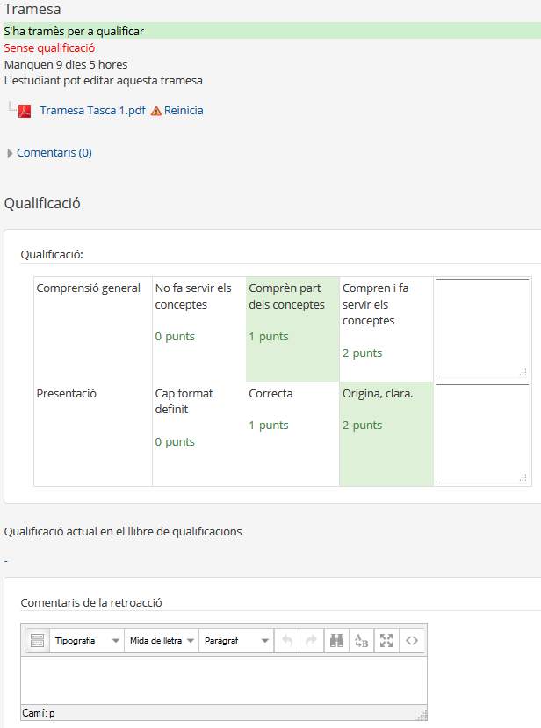
Qualificació per rúbrica

Slide 39
  El professorat ha de clicar als nivells per triar la qualificació més apropiada de cada criteri. Els nivells seleccionats es destaquen en verd.
  També és possible posar un comentari en l’avaluació de cada criteri. A Comentaris de retroalimentació es pot afegir un comentari general sobre l’avaluació total. També es pot carregar fitxers de retroacció, enviar de nou la tasca, visualitzar els lliuraments anteriors i utilitzar l’editor PDF. Per finalitzar, cal clicar al botó Desa els canvis.
Si a Mètode de qualificació s’ha seleccionat Guia de qualificació, a la part superior de la pantalla apareix la resposta de l’estudiant a la tasca. A Qualificació apareix la guia de qualificació amb els diferents criteris de qualificació i les seves puntuacions.
  El professorat puntua els aspectes de la tasca a les caselles respectives sobre el valor màxim que hi hauria atorgat.
  També és possible fer un comentari en l’avaluació de cada criteri. A Comentaris de retroalimentació es pot afegir un comentari general sobre l’avaluació total. També es pot carregar fitxers de retroacció, enviar de nou la tasca, visualitzar els lliuraments anteriors i utilitzar l’editor PDF. Per finalitzar, cal clicar al botó Desa els canvis.

